Slide 1
Наш опыт лечения гнойных артритов коленного сустава
Республиканский травматологический центр
Демяненко А.А., Семений В.Я., Колосова Т.А., Бодаченко К.А.

Slide 2
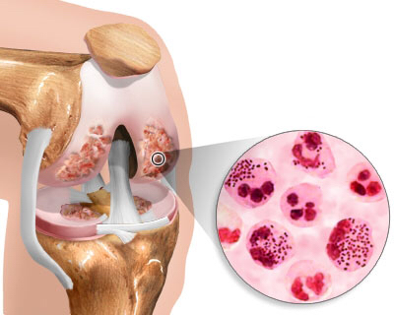
Гнойный гонит
Гнойное поражение коленного сустава, развивающееся при попадании гноеродной микрофлоры в сустав гематогенным или лимфогенным путем из гнойных очагов инфекции или извне
при открытом повреждении сустава и ятрогенных вмешательствах.
2

Slide 3
Актуальность темы
Лечение гнойных артритов остается довольно актуальной и не решенной до конца проблемой современной травматологии и ортопедии. Особое место в структуре гнойных осложнений занимают гнойные гониты.

Slide 4
Статистические наблюдения
Открытые переломы
6% -повреждения крупных суставов
34,4% - коленный сустав
471 оперативное вмешательство
10%нагноительных процессов
Источник: http://surgeryzone.net

Slide 5
Этиология заболевания
Золотистый стафилококк->50%
Стрептококки-25%
Грамотрицательные бактерии -
10-20%
Источник: https://www.orthobullets.com/

Slide 6
Заболевания опорно-двигательного аппарата, приводящие к гнойному гониту
Специфические
Неспецифические
Инфекционно-аллергические
вызваны возбудителями гонореи, туберкулеза и сифилиса
ревматоидный артрит, псориатический полиартрит
при бруцеллезе, различных вирусных инфекциях, ВИЧ

Slide 7
По причинам возникновения
Первичный
(на фоне травм, ушибов, проникновения инфекции через открытое повреждение коленного сустава);
Вторичный
(на фоне уже имеющихся общих заболеваний, например, при ревматоидном артрите (ревматологическое заболевание, характеризующееся хроническим воспалением суставов), болезни Бехтерева, туберкулезе, сифилисе).

Slide 8
В работе представлены результаты лечения пациентов с ГА коленных суставов, находившихся на лечении в клинике костно-гнойной инфекции в период с 2000 по 2019 годы
В исследуемую группу вошел 61 пациент
Мужчины
70,5%
Женщины
29,5%
Первичный ГА
75,4%
Вторичный ГА
24,6%

Slide 9
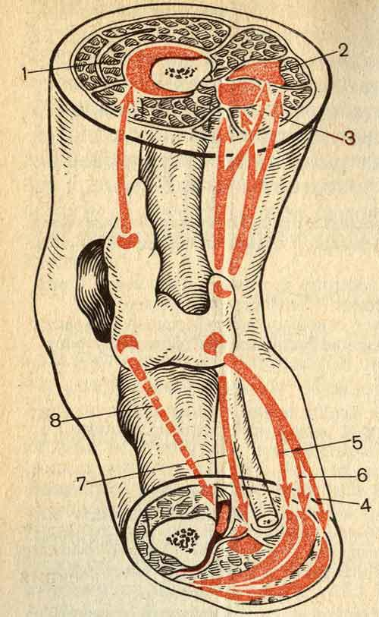
Патогенез заболевания
Изменения в суставе зависят от характера воспаления. Воспаление очень редко ограничивается синовиальной оболочкой, обычно распространяется на всю суставную сумку, что приводит к развитию флегмоны суставной сумки. Дальнейшее прогрессирование гнойного процесса может привести к развитию обширных гнойных затёков.
Затёки при гнойном гоните: 1 - глубокий передневерхний; 2, 3 - задневерхние; 4 - задненижний между т. gastrocnemius et т. soleus; 5 - задненижний под глубокую пластинку фасции голени; 6 - между т. soleus и глубокой фасцией голени; 7 - по задней поверхности межкостной перепонки; 8 - передненижний по межкостной перепонке.

Slide 10
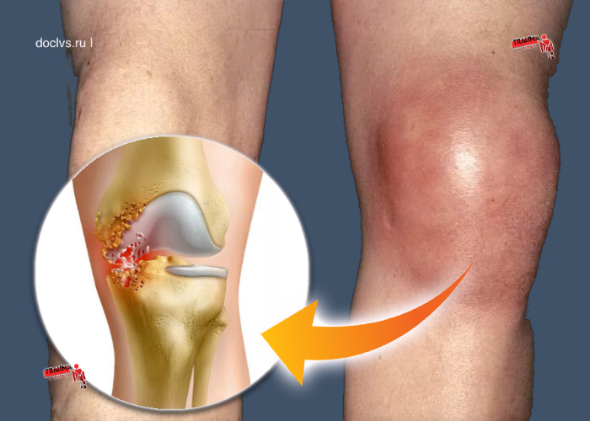
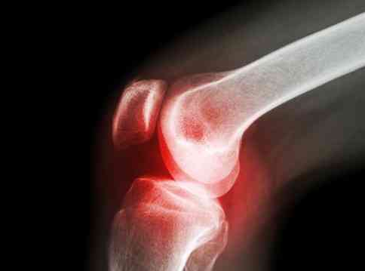
Диагностические критерии
Клиника: ~ острое начало
~ сильная боль
~ ограничение движений в суставе
~ напряжение
~ инфильтрация
~ гиперемия кожных покровов
~ изменение контура сустава
Анамнез:
~ наличие хронических гнойных очагов в организме
~ интоксикационный синдром
~ наличие травмы

Slide 11
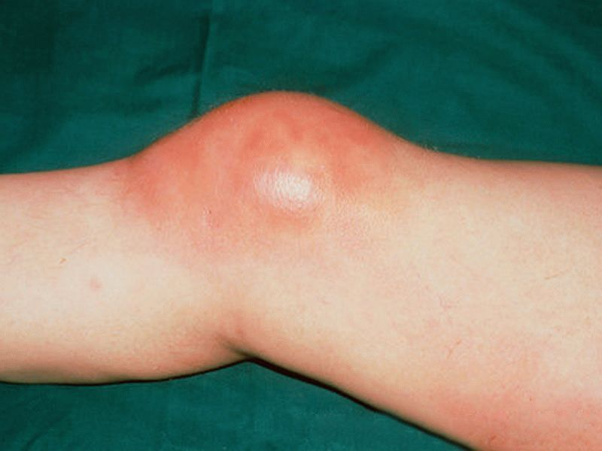
Диагностические критерии
Общие симптомы: ~ высокая температура
~ слабость ~ недомогание ~ озноб ~ потливость ~ угнетение сознания
Пальпация:
~ местная гипертермия кожи над суставом
~ болезненность ~ флюктуация ~ симптом баллотирования надколенника
Осмотр: ~ вынужденное положение конечности ~ отек в области сустава ~ гиперемия кожных покровов ~ степень изменения конфигурации сустава

Slide 12
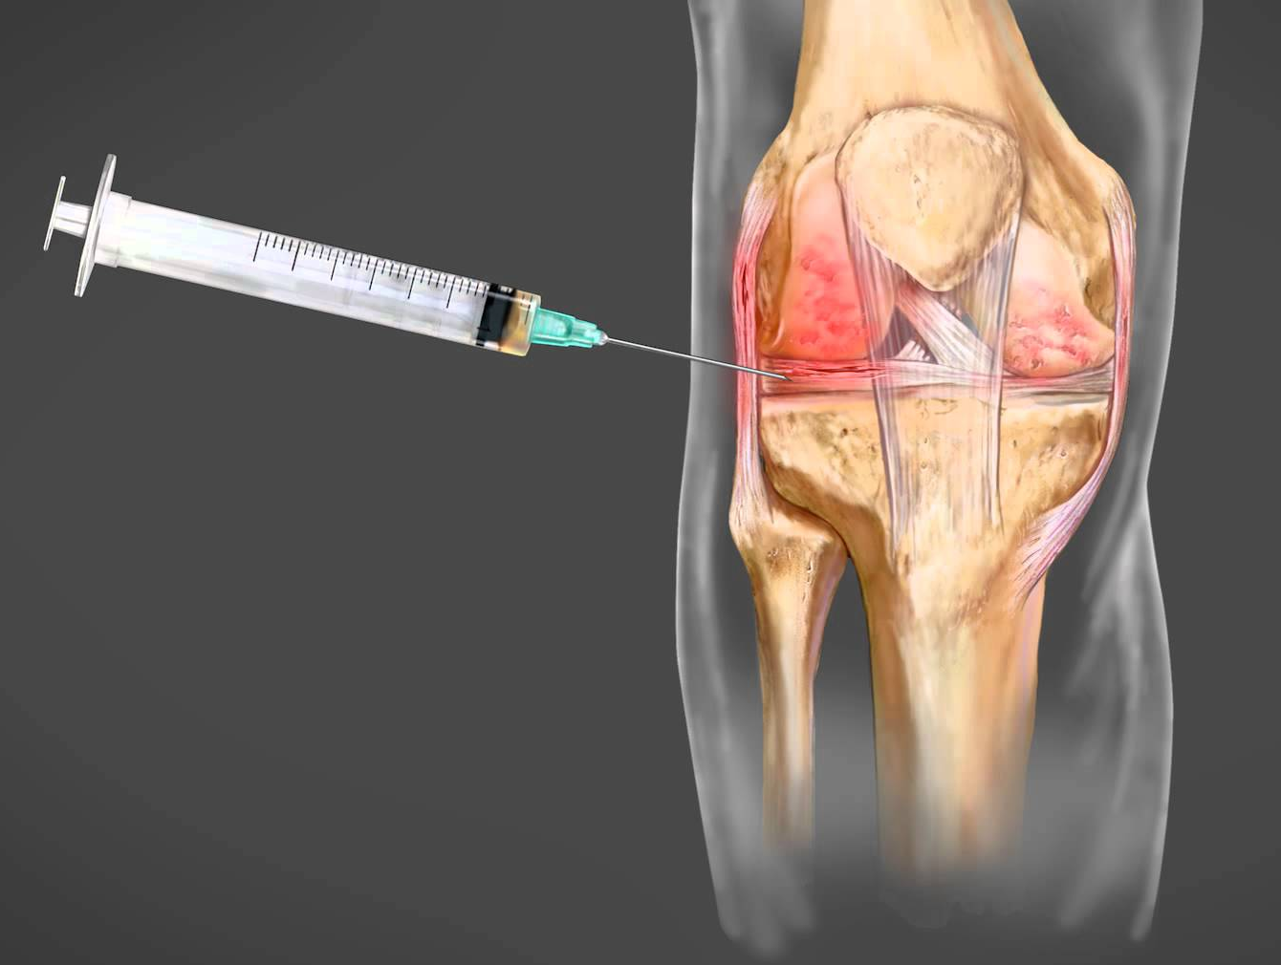
Диагностические критерии
Содержимое имеет характер гноя или мутного экссудата, в котором обнаруживаются максимальные показатели цитоза
(до 80 000-100 000) и нейтрофилеза – до 90%

Slide 13
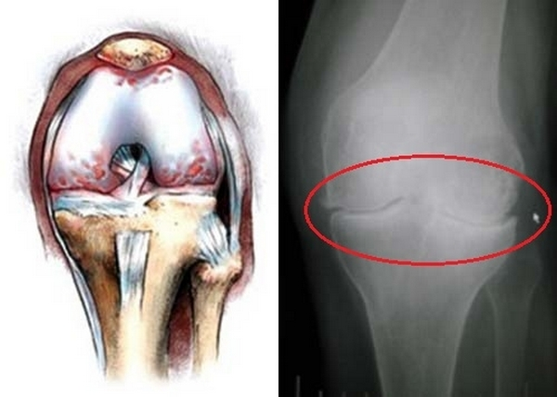
Диагностические критерии
Рентгенологическая картина:
тяжелые деструктивные изменения: выраженный остеопороз, сужение суставной щели, деструкция суставных концов бедренной кости, больше- и малоберцовой в виде поверхностных или глубоких неправильной формы узур

Slide 14
ОПЕРАТИВНОЕ
Лечение должно быть комплексным, в условиях стационара!
КОНСЕРВАТИВНОЕ
ФИЗИО
ФУНКЦИОНАЛЬНОЕ

Slide 15
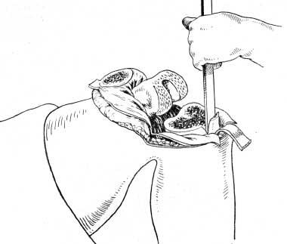
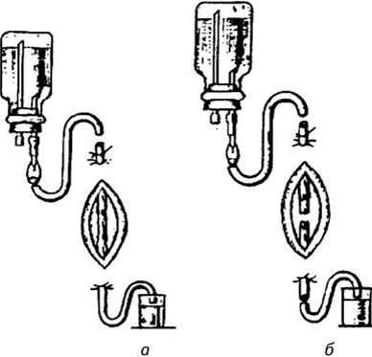
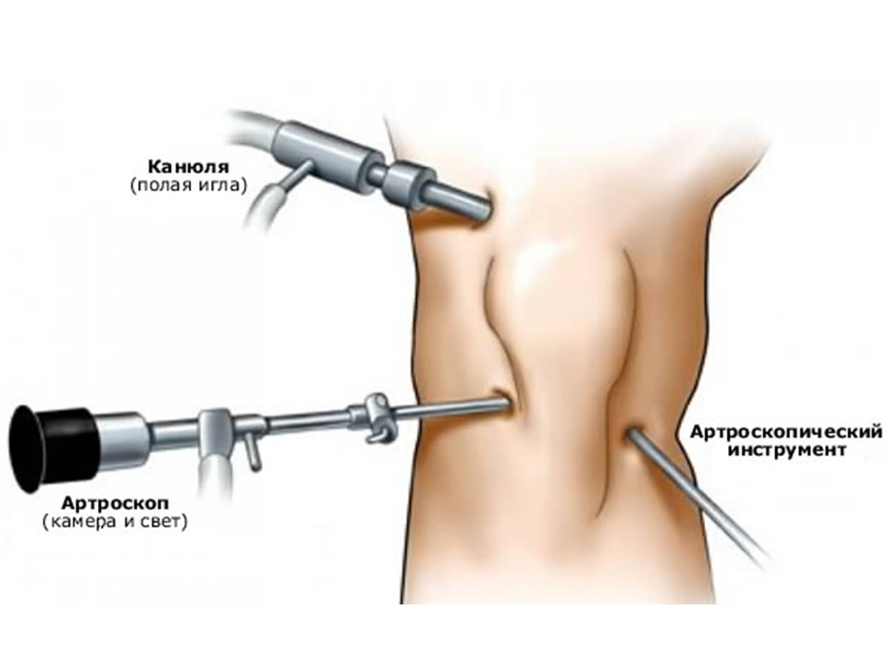
Артротомия
ОПЕРАТИВНОЕ ЛЕЧЕНИЕ
Артроскопия
Дренирование
Промывание сустава

Slide 16
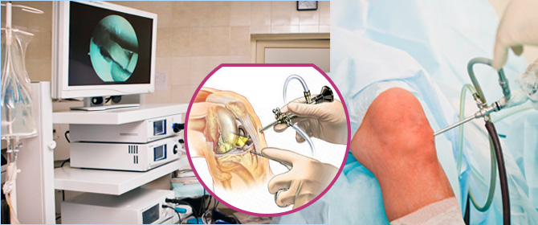
Современный малоинвазивный эндоскопический метод - артроскопия.

Slide 17
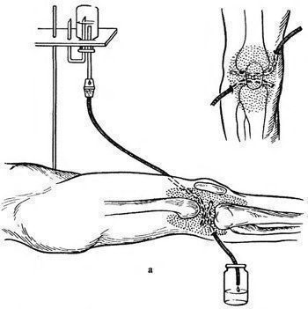
Адекватное дренирование коленного сустава с использованием проточно-промывного метода обеспечивает его санацию

Slide 18
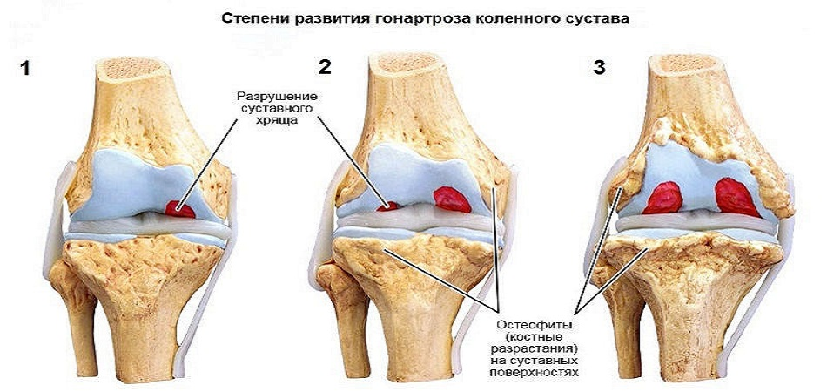
При ревизии всех отделов коленного сустава выявляются деструктивные изменения в эпифизах костей и образование костных секвестров

Slide 19
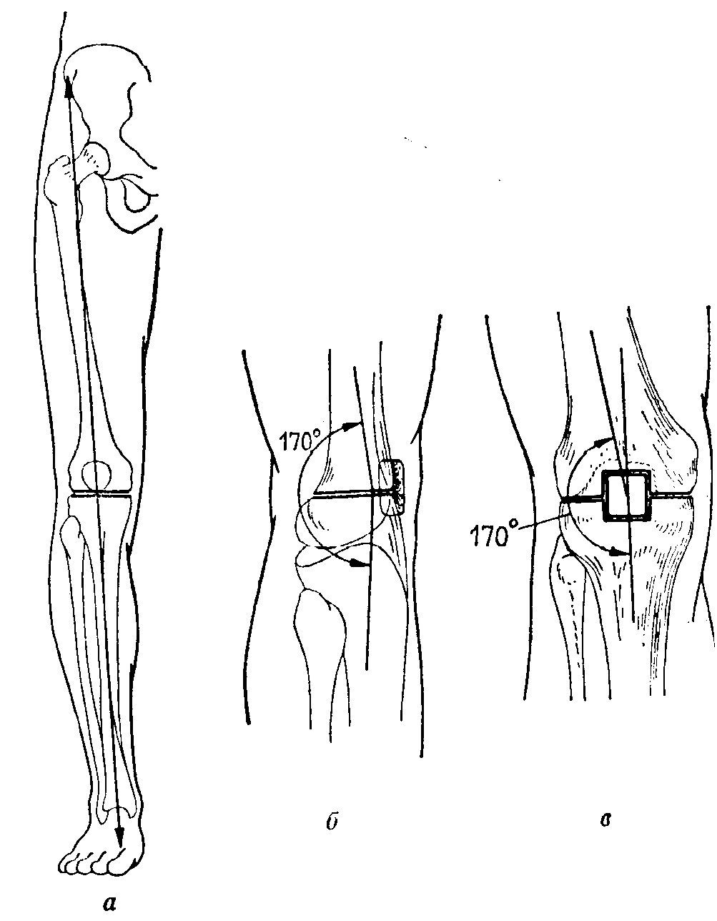
Суставные поверхности резецируются таким образом, что обеспечивает ускоренную консолидацию и более точное восстановление биомеханической оси конечности.

Slide 20
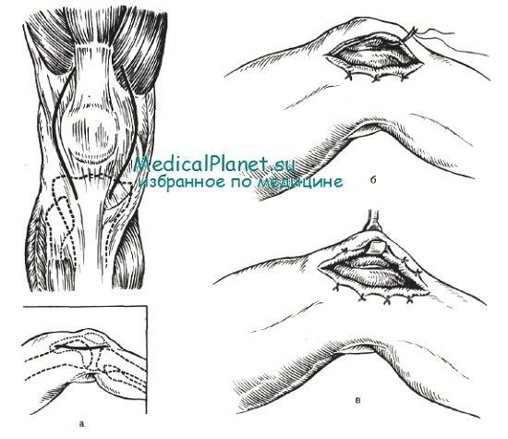
Двусторонняя парапателлярная артротомия
Техника парапателлярной артротомии
коленного сустава

Slide 21
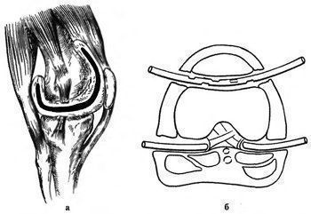
Параконциллярная артротомия по Корневу
а — вид бокового подковообразного разреза сбоку с пересечением боковых связок;
б — дренирование переднего и двух задних заворотов (поперечный срез)

Slide 22
Медикаментозная терапия
Антибактериальная
(АШСД-тетрациклины, аминогликозиды, 3-я генерация пенициллинов, 2-я, 3-я и 4-я генерации цефалоспоринов)
Инфузионная (кристаллоиды, коллоиды, препараты крови)
Противовоспалительная (НПВС, ГКС)
Обезболивающая (наркотические/ ненаркотические анальгетики)
Десенсибилизирующая (десенсибилизирующие, противоаллергические)
Иммуностимулирующая
(Лавомакс, препараты интерферона)

Slide 23
Лечение гнойного артрита, вызванного простейшими
Иммуномодулятор (Циклоферон) по схеме №10 + Макролид (Ровамицин) 3млн МЕ х3р/д №10
+ Противогрибковый препарат (Нистатин) 0.5 х2р/д №20
+ Антигистаминные препараты (Супрастин) 1т х2р/д
+ Витамины В1, В6 в/м №10 через день
+ Витамин С в/м №10 через день
+ Глюконат кальция 0.5 х3р/д №10
+ Пентоксифиллин 5.0 №5 через день
Макролид (Клацид) 500мг х2р/д №10 + Противогрибковый препарат (Ламизил) 1т х1р/д №10

Slide 24
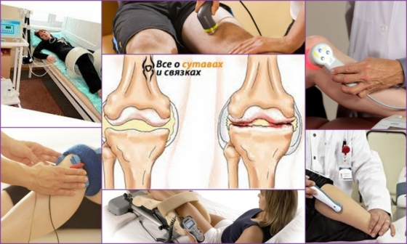
При стихании гнойного процесса для рассасывания воспалительного инфильтрата местно назначают физиотерапию, в дальнейшем массаж и лечебную физкультуру, что способствует восстановлению функции сустава

Slide 25
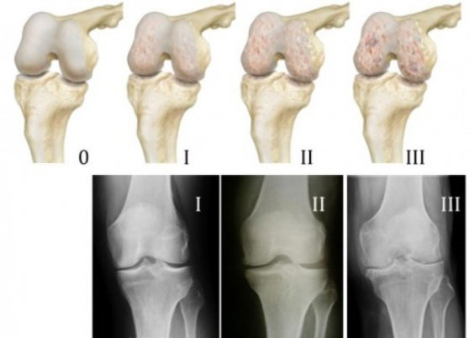
Прогноз заболевания
всегда серьезен для жизни больного и функции сустава
Купирование воспалительного процесса при проведении комплексного лечения удавалось достичь к 12±0,9 суткам. После проведенного лечения в 42 (68,8%) случаях удалось достигнуть полного выздоровления и возврата пациента к трудовой деятельности, рецидивов гнойного воспаления не отмечалось. У 15 (24,6%) пациентов имела место открытая санация сустава с артродезированием последнего. В 2 (3,3%) случаях добиться купирования воспалительного процесса не удалось, в связи с чем больным выполнена ампутация.

